Slide 1
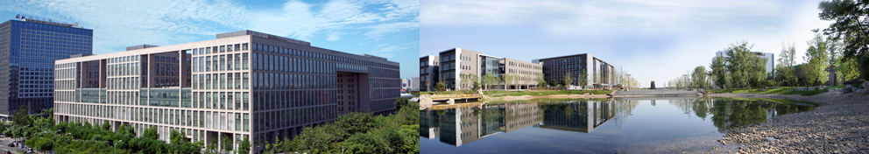

学术研究方法浅论
马 帅

Slide 2
提纲
科研是什么？
数学对计算机意味着什么？
如何读/写论文
如何制定目标
基础计算机书籍推荐
是甄士隐言？
还是贾雨村？
☺一家之言☺

Slide 3
科研是什么？

Slide 4

科研是什么之创新性
工程强调的是work
科研强调的是innovation

Slide 5
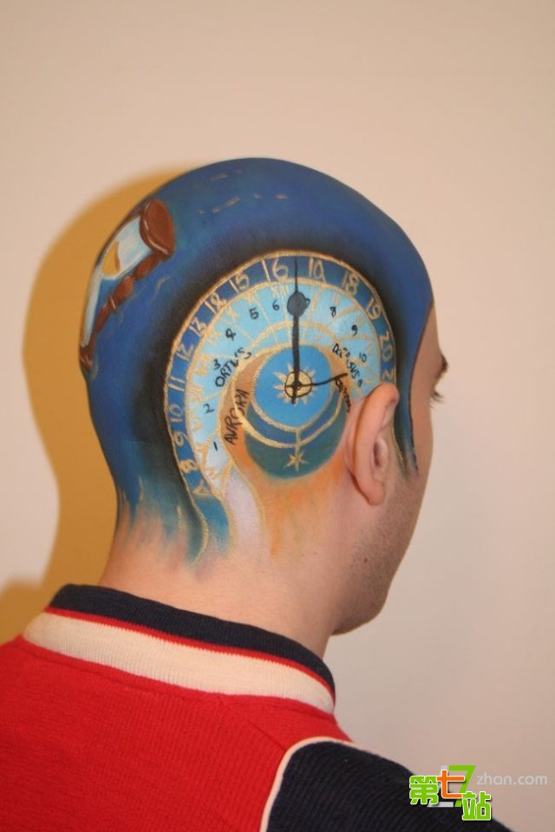
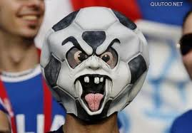
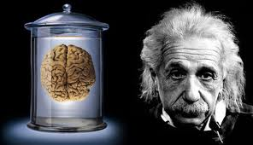
科研是什么之疯狂的脑袋

Slide 6
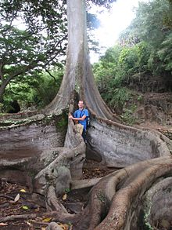
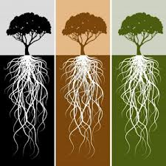
科研是什么之根深叶茂

Slide 7
科研是什么之节点控制

Slide 8
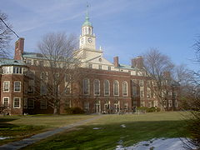


科研是什么之合作与独立

Slide 9
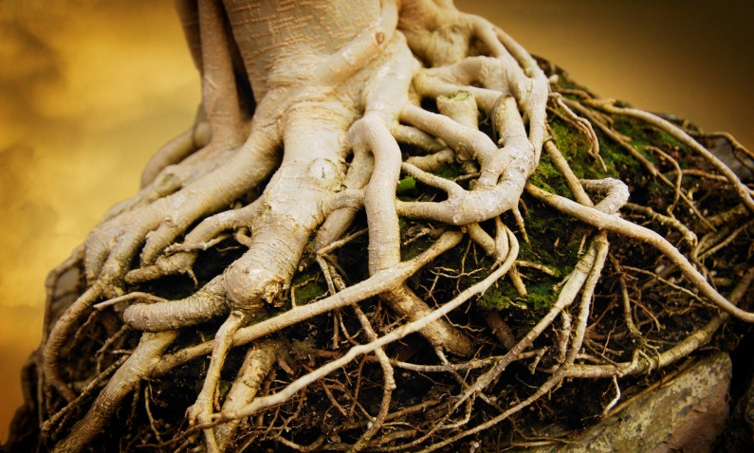
科研是什么之根与主干
坚持主流研究方向
要有“根”，要有“主干”
可以有“细枝”，可以有“末梢”
根
系统
主干
分布式计算、
软件与服务、
数据库/数据挖掘

Slide 10
科研是什么之集中优势兵力
瞄准一个方向的列表（会议和期刊）
两点要求：
博士生和硕士生文章只能发表列表中的会议和期刊（专利不算数）
杜绝剽窃-可耻

Slide 11
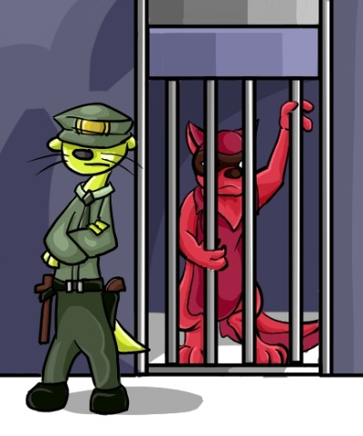
科研是什么之学术道德
违法必究，执法必严！

Slide 12
科研是什么之。 。 。

Slide 13
数学对计算机意味着什么？

Slide 14
数学奇才是计算机之父
众所周知，1946年发明的电子计算机，大大促进了科学技术的进步，大大促进了社会生活的进步。
鉴于冯◦诺依曼在发明电子计算机中所起到关键性作用，他被西方人誉为"计算机之父".

Slide 15
数学对计算机的重要性
数学修养的潜移默化
提高空间思维能力和逻辑判断能力
数学的训练对科研有着积极重要的作用
Notes:
首先，应该意识到数学修养的重要性。作为一个优秀的程序员，一定的数学修养是十分重要也是必要的。数学是自然科学的基础，计算机科学实际上是数学的一个分支。计算机理论其实是很多数学知识的融合，软件工程需要图论，密码学需要数论，软件测试需要组合数学，计算机程序的编制更需要很多的数学知识，如集合论、排队论、离散数学、统计学，当然还有微积分。计算机科学一个最大的特征是信息与知识更新速度很快，随着数学知识与计算机理论的进一步结合，数据挖掘、模式识别、神经网络等分支科学得到了迅速发展，控制论、模糊数学、耗散理论、分形科学都促进了计算机软件理论、信息管理技术的发展。严格的说，一个数学基础不扎实的程序不能算一个合格的程序员，很多介绍计算机算法的书籍本身也就是数学知识的应用与计算机实现手册。 其次，自身数学知识的积累，培养自己的空间思维能力和逻辑判断能力。数学是一门分支众多的学科，我们无法在短暂的一生中学会所有的数学知识，像泛函理论、混沌理论以及一些非线性数学问题不是三五几天就可以掌握的。数学修养的培养并不在与数学知识的多少，但要求程序员有良好的数学学习能力，能够很快地把一些数学知识和自己正在解决的问题联系起来，很多理学大师虽然不是数学出身，但是他们对数学有很强的理解能力和敏锐的观察力，于是一系列新的学科诞生了，如计算化学、计算生物学、生物信息学、化学信息学、计算物理学，计算材料学等等。数学是自然学科的基础，计算机技术作为理论与实践的结合，更需要把数学的一些精髓融入其中。从计算机的诞生来看它就是在数学的基础上产生的，最简单的0、1进制就是一个古老的数学问题。程序设计作为一项创造性很强的职业，它需要程序员有一定的数学修养，也具有一定的数学知识的积累，可以更好地把一些数学原理与思想应用于实际的编程工作中去。学无止境，不断的学习是提高修养的必经之路。第三，多在实践中运用数学。有些高等学校开设了一门这样的课程——《数学建模》。 我在大学时期也曾学过，这是一门内容很丰富的课程。它把很多相关的学科与数学都联系在一起，通过很多数学模型来解决实际的生产生活问题，很多问题的解决需要计算机程序来实现。我在大学和研究生阶段都参加过数学建模竞赛，获得了不少的经验，同时也进一步提高了自己的数学修养。实际上，现在的程序设计从某些角度来看就是一个数学建模的过程，模型的好坏关系到系统的成败，现在数学建模的思想已经用于计算机的许多相关学科中，不单只是计算机程序设计与算法分析。应该知道，数学是一门需要在实践中展示其魅力的科学，而计算机程序也是为帮助解决实际问题而编制的，因此，应该尽量使它们结合起来，在这个方面，计算机密码学是我认为运用数学知识最深最广泛的，每一个好的加密算法后面都有一个数学理论的支持，如椭圆曲线、背包问题、素数理论等。作为一名优秀的程序员，应该在实际工作中根据需要灵活运用数学知识，培养一定的数学建模能力，善于归纳总结，慢慢使自己的数学知识更加全面，数学修养得到进一步提高。 第四，程序员培养制度与教学的改革。许多程序员培养体制存在很多缺陷，一开始就要求学员能够快速精通某种语言，以语言为中心，对算法的核心思想与相关的数学知识都一笔带过，讲得很少，这造成很多程序员成为背程序的机器，这样不利于程序员自身的快速成长，也不利于程序员解决新问题。我在长期的程序员培训与计算机教学工作采用了一些与传统方式不一致的方法，收到了一定的效果。很多初学程序的人往往写程序时有时候会有思维中断，或者对一些稍难的程序觉得无法下手，我采用了一些课前解决数学小问题的方法来激励大家的学习兴趣，这些小问题不单单是脑筋急转弯，其中不少是很有代表意义的数学思考题。通过数学问题来做编程的热身运动，让学员在数学试题中激发自己的思维能力，记得有位专家曾经说过，经常做做数学题目会使自己变聪明，很长时间不去接触数学问题会使自己思维迟钝。通过一些经典的数学问题来培养学员的思维的严谨性和跳跃性。很多人可能不以为然，其实有些看似简单的问题并不一定能够快速给出答案，大脑也在不断的运用中变更加灵活的。不信吗?大家有兴趣可以做做下面这道题目，看看能不能在1分钟之内想到答案，这只是一道小学数学课后习题。很多人认为自己的数学基础很好，但是据说这道题目90%以上的人不能在一个小时内给出正确答案。试试，如果你觉得我说的是错的。

Slide 16
How to read/write papers

Slide 17
How to Evaluate a Paper?
Novelty of the problem (25%)
Technical depth (25%)
Writing (25%)
Experiments (25%)

Slide 18
How to Get the Idea?
Positive
For any idea, you can always do something
Negative
Extremely challenging to get good ideas.
Repeated work is NOT called research!
Observation – using your brain
Refine, refine and refine, but with an expectation in your mind!
Explain by examples

Slide 19
How to Get the Solution?
Complexity analysis
PTIME, NP, EXPTIME, …
Approximation analysis for NPC problems
With performance guarantees
Heuristic solutions
With certain properties
No fixed rules to follow for algorithm design
Fully understand the problem
Designed algorithms based on the special characteristics for the problem itself

Slide 20
How to Write the Paper?
It is art - very difficult!
Practice, practice and practice!
Writing, writing and writing!
Proofreading, proofreading, and proofreading!
If people could not understand your writing, they could not evaluate your work.
Sir Isaac Newton
Two good habits
Writing down and remember good sentences when you are reading papers
Ask your “friends”, who could speak truth to you, to check what you have written

Slide 21
How to do Experiments?
Design experimental plans
Show people the idea is good, and the solution is good
Datasets
Real life data
Synthesized data
Always remember what you need to show to people!

Slide 22
Stages of Paper Submission
Submission
Feedback (optional)
Shepherd (optional)
Acceptance/Rejection notification
Preparing camera ready
Experimental repeatability (optional)
Attend conference/present your work
Make big noises
Show people your good work

Slide 23
Two Rules
WWH rule
What, why, how
Think about everything from the view point of reviewers

Slide 24
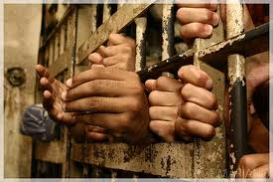
One Warning
NO plagiarism!!!

Slide 25
如何制定目标？
管理学大师杜拉克提出制定目标的“SMART”法则：
S (specific) ：明确，不能只是形容概括
M (measurable)：可衡量，需要量化
A (attainable) ：可达到的，不能是遥不可及的
R (relevant) ：结果导向：与长远目标具有相关性
T (time-based)：有时限的

Slide 26
Book Recommendation

Slide 27
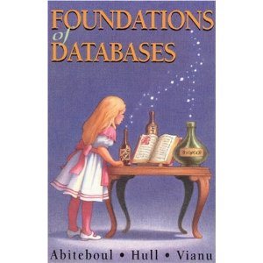
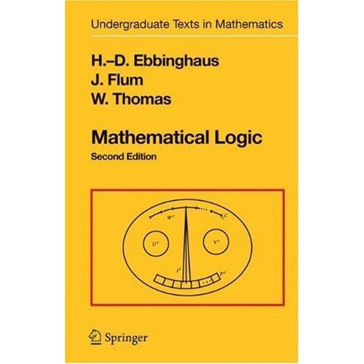
Databases and Logic

Slide 28
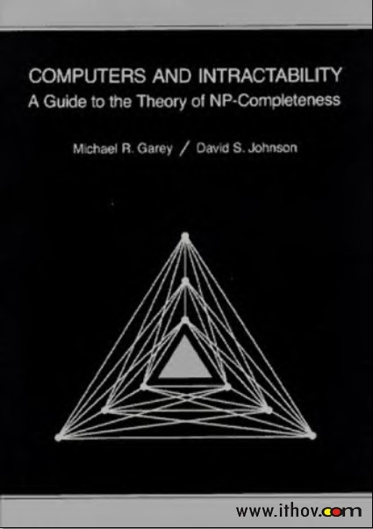
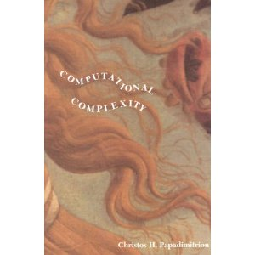
Computational Complexity

Slide 29
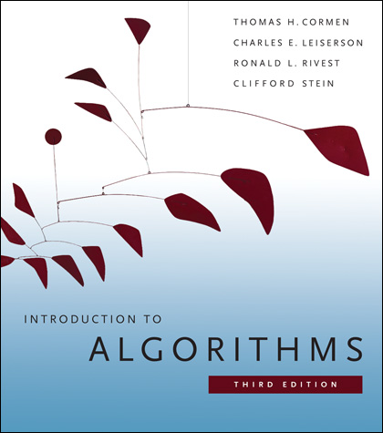
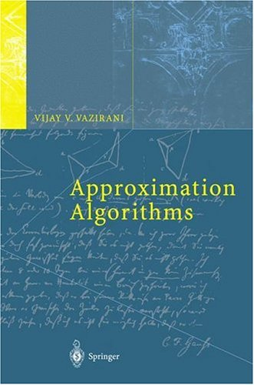
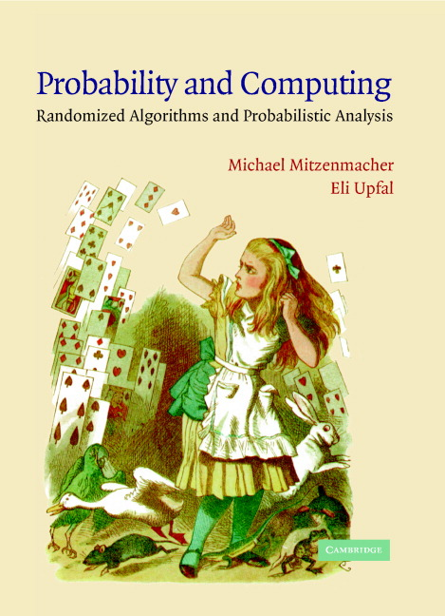
Algorithms

Slide 30
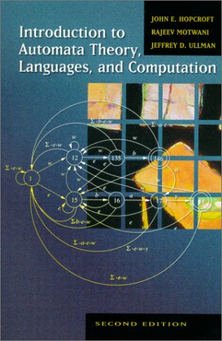
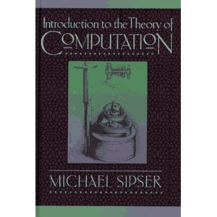
Formal Languages

Slide 31
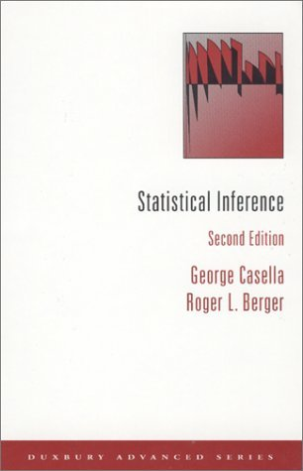
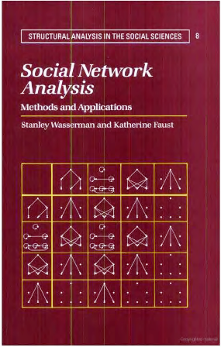
Statistics and Social Networks

Slide 32
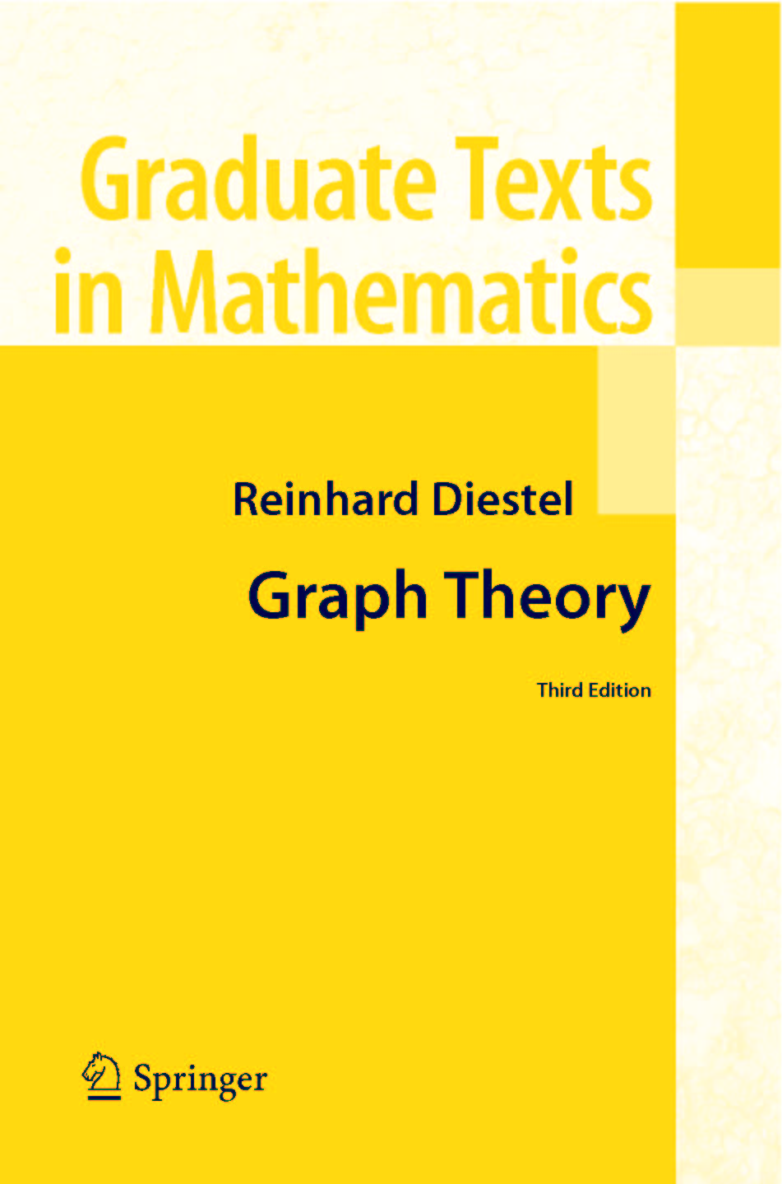
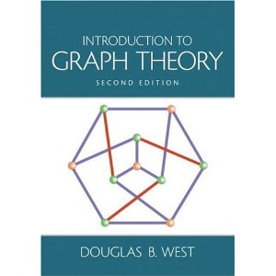
Graph Theory

Slide 33
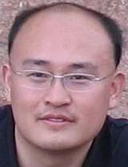
Homepage: http://mashuai.buaa.edu.cn
Email: mashuai@buaa.edu.cn
谢谢

